Slide 1
架构C++分布式负载均衡服务器
进程通信socket…每个进程 逻辑单线程IO多线程
1、DBServer-玩家游戏数据 持久化 连接数据库如：mysql、mssql、 redis [唯一 lay:1] [private]
2、CenterServer-中心管理服务器，管理玩家，管理各个功能游戏服务器组 [唯一 lay:2] [private]
3、GameServer-游戏服务器，地图服务器，按照地图来划分，比如主地图一个服务器，其他副本地图一个服务器[一组n个 lay:2] [private]
4、GateServer-网关服务器。玩家客户端和中心服务器以及游戏服务器之间的中转服务器，主要负责消息的转发。 [一组n个 lay:3] [public]
5、LoginServer-登录服务器 玩家进入游戏之前，需要登录账号密码的验证
如验证成功就告诉DB服务器 xxx账号验证已经成功…然后就可以通过网关服务器去获取你的玩家角色数据信息 [1个 lay:3] [public]
6、MoreServer-跨服游戏服务器 用于多个区服务器玩家放在一块玩耍战斗。。比如有1、2、3区服务器的玩家需要跨服战斗，那么MoreServer就会去连接1、2、3区的DB服务器。。。
其他服务器细分。。该类服务器根据项目大小需求来定
1、日志服务器-记录各个服务器的运行情况 以及你需要定义记录的事件
2、守护服务器-用于查看各个服务器cpu 内存情况 接受WEB后台的控制命令， 控制服务器
3、游戏功能服务器 邮件、聊天、充值、组队、副本等等

Slide 2
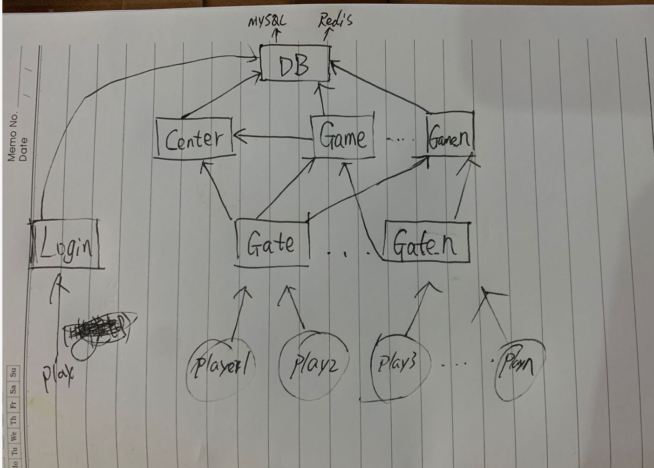
分布式服务器架构图

Slide 3
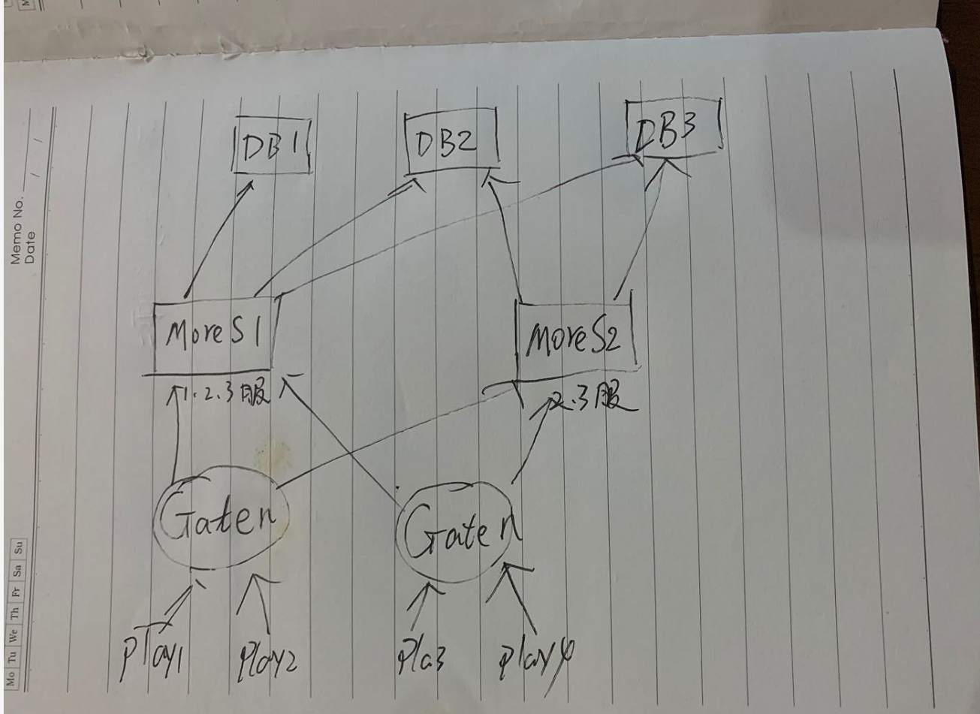
分布式服务器架构图-跨服

Slide 4
2、DBServer
配置ID Port
连接数据库 mysql redis之类

Slide 5
3、CenterServer
1、需要连接DBServer
2、需要配置ID Port
3、创建一个TcpClient对象 相对于DB来说当前App是一个客户端 相对于其他app来是一个server

Slide 6
4、GameServer
1、需要连接CenterServer、DBServer
2、需要配置ID Port
3、创建2个TcpClient对象 相对于DB Center来说当前App是一个客户端 相对于其他app来是一个server

Slide 7
5、GateServer
1、需要连接CenterServer、GameServer
2、需要配置ID Port
3、创建n个TcpClient对象 相对于 Center Game来说当前App是一个客户端 相对于其他app来是一个server

